Slide 1


Reproducible Experiment Platform вселенная в брикете

Slide 2
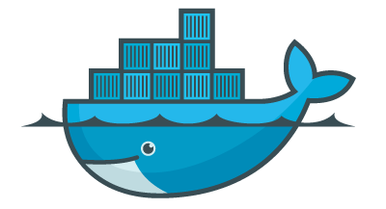
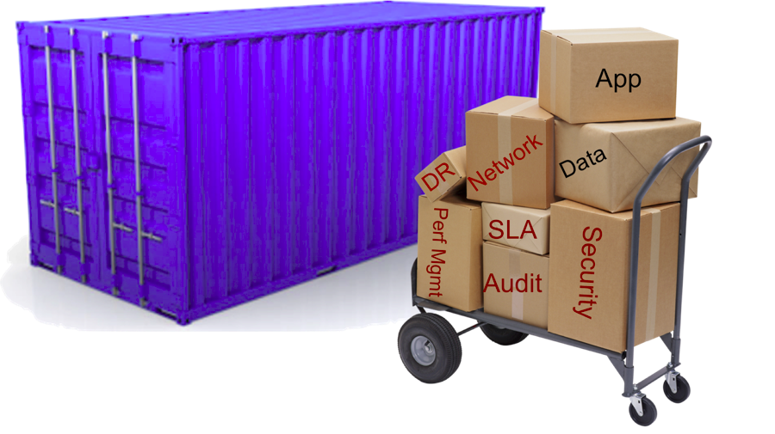
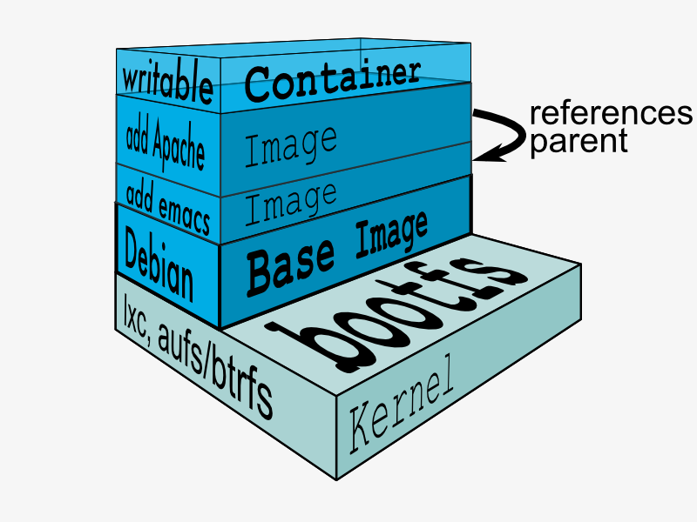
Что за docker?
Контейнеры
  программа со всеми зависимостями
  cлои
  Dockerhub
Как VM
  только тоньше
  и проще

Slide 3
“машинка” для людей
  Итак, вы человек
  Вам предстоит анализ данных
    Например, задача на kaggle
  Есть куча идей
  Ещё в комплекте:
    ПК/лэптоп?
    Сервер/кластер?
    Команда?
    Нужны библиотеки для реализации идей!

Slide 4
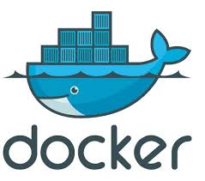
“машинка” для людей
Сделай сам | Сборка Anaconda, Py(x,y) | Rep
нужен бубен и год времени | скачать и запустить
привязка к платформе | некоторые отличия | не зависит от платформы
зато есть всё что нужно | есть не все пакеты | Docker hub

Slide 5
Что внутри?
 | Jupyter kernel Доступен локально и удалённо
 | matplotlib, plotly, bokeh
 | Sklearn, XGBoost, uBoost, TMVA, Theanets, PyBrain ...
 | общий интерфейс a-la sklearn, Factory, REP-lego
 | pandas, numpy, scipy, root и все-все-все
 | параллелизм на кластере

Slide 6
Интеграция библиотек
Все модели понимают общий интерфейс
          MyModel.fit(dataframe,[target])
          MyModel.transform(data)
          MyModel.predict(dataframe)
          MyModel.predict_proba(dataframe)
…
Оптимизация гиперпараметров для всех библиотек
Bagging и stacking моделей из коробки
И всё это размазывается по ядрам/кластеру

Slide 7

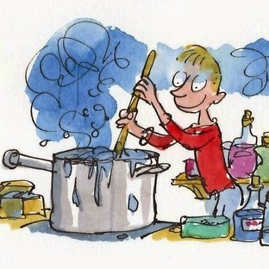
Зачем?
Воспроизводимый результат
  код одинаково работает на любом “железе”
  любой желающий может повторить результат
  вы можете легко использовать чей-то анализ
Машинное обучение для людей
  все ваши любимые библиотеки на любом железе
  легко обмениваться решениями в команде
  легко делиться решением с миром

Slide 8
Спасибо за внимание вопросы?
https://github.com/yandex/rep/

